Slide 1
Основы проектирования баз данных
Распределенная
обработка данных

Slide 2
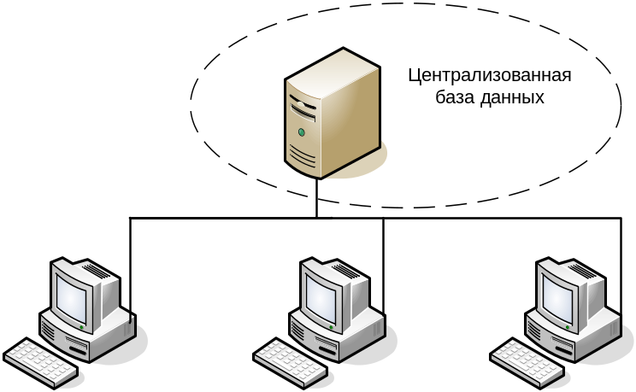
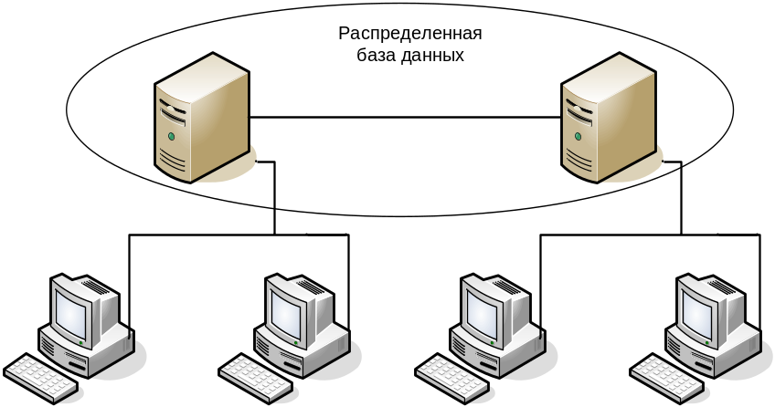
Система распределенной обработки данных
Режим распределенного доступа к централизованной БД:
- параллельный доступ к одной базе данных нескольких пользователей;
- база данных физически расположена
на одной машине.
Система распределенных баз данных
Режим параллельного доступа к распределенной БД:
- база данных физически распределена по нескольким компьютерам, расположенным в сети;
- к базе данных возможен параллельный доступ нескольких пользователей.

Slide 3
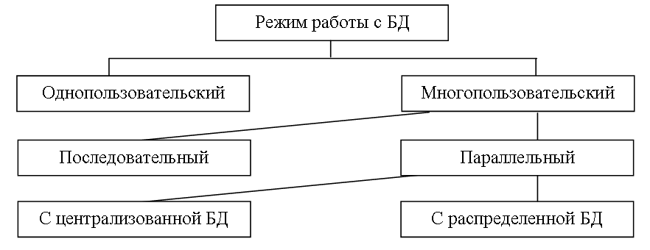
Режимы работы с базами данных
Классификационный признак, отличия:
По количеству одновременно работающих пользователей
По способу доступа
По физическому распределению
Современный
режим работы

Slide 4
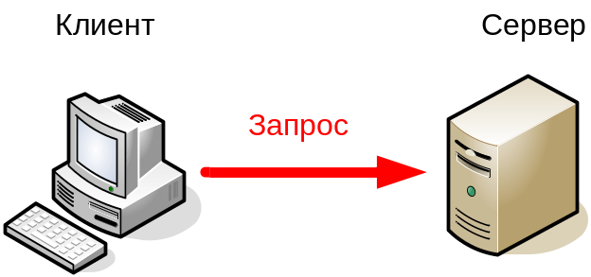
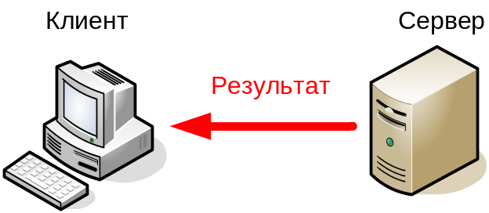
Модели «клиент-сервер» в технологии баз данных
Основные программные процессы:
«Клиент»
сторона, запрашивающая функции/обслуживание
«Сервер»
сторона, предоставляющая функции/обслуживание
Особенность
На уровне программного обеспечения разделение системы
на клиента и сервер является логическим, а именно
процессы клиента и сервера могут физически размещаться
как на одной, так и на разных машинах.

Slide 5
Основной принцип технологии «клиент–сервер» применительно к технологии баз данных – разделение функций приложения на группы
Основные функции стандартного интерактивного приложения:
функции ввода и отображения данных (Интерфейс пользователя, Presentation Logic, Логика представления);
прикладные функции, определяющие основные алгоритмы решения задач приложения (Business Logic, Бизнес-правила);
функции обработки данных внутри приложения (Database Logic);
функции управления информационными ресурсами (Database Manager System);
служебные функции, играющие роль связок между функциями первых четырех групп.

Slide 6
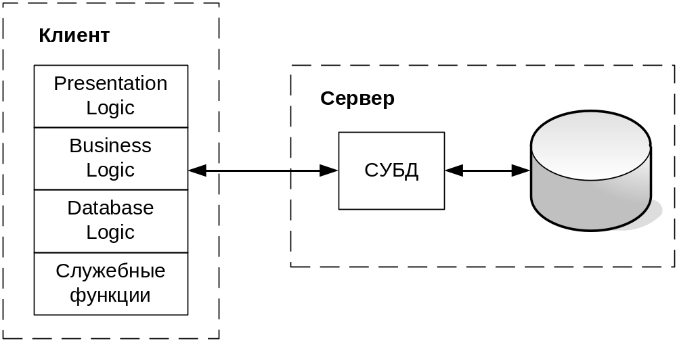
Структура типового интерактивного приложения, работающего с базой данных

Slide 7
Презентационная логика
(Presentation Logic)
Это часть кода приложения, которая определяет что пользователь видит на своем экране, когда работает приложение.
Основные задачи:
формирование экранных изображений;
чтение и запись в экранные формы информации;
управление экраном;
обработка движений мыши и нажатие клавиш клавиатуры.

Slide 8
Бизнес-логика, или логика собственно приложений
(Business Processing Logic)
Это часть кода приложения, которая определяет алгоритмы решения конкретных задач приложения.
В зависимости от конкретных функциональных требований и сложности задач может оказаться полезным подразделить эту часть на несколько компонентов (бизнес-правила, правила целостности и др.).
Реализация
Конкретная реализация каждого компонента может быть представлена в виде набора процедур (библиотек), класса или классов объектов, отдельных программ.
Как правило, код компонентов пишут с использованием различных языков программирования, таких как С, С++, C#, Pascal, Visual Basic и др.

Slide 9
Логика обработки данных, или логика доступа к данным
(Database Logic)
Это часть кода приложения, которая связана с обработкой данных внутри приложения.
Назначение
Осуществляет перевод специфических для конкретного приложения запросов на язык SQL (интерфейс к СУБД), получение результатов и перевод этих результатов обратно в специфические для конкретного приложения структуры данных.
Процессор управления данными
(Database Manager System Processing)
Это собственно СУБД, которая обеспечивает хранение и управление базами данных.
В идеале функции СУБД должны быть скрыты от бизнес-логики приложения, однако для рассмотрения архитектуры приложения их выделяют в отдельную часть приложения.

Slide 10
Варианты архитектуры приложения
Централизованная
Все части приложения располагаются в единой среде
и комбинируются внутри одной исполняемой программы.
Децентрализованная
Все задачи могут быть по-разному распределены между серверным
и клиентским процессами.
Различие архитектурных реализаций определяется тем:
как логические компоненты базы данных распределены в сети;
какие механизмы используются для связи компонентов между собой.
Варианты (модели) построения архитектуры приложения:
двухуровневые
  модель файлового сервера (модель удаленного управления данными);
  модель удаленного доступа к данным;
  модель сервера баз данных;
трехуровневая
  модель сервера приложений.

Slide 11
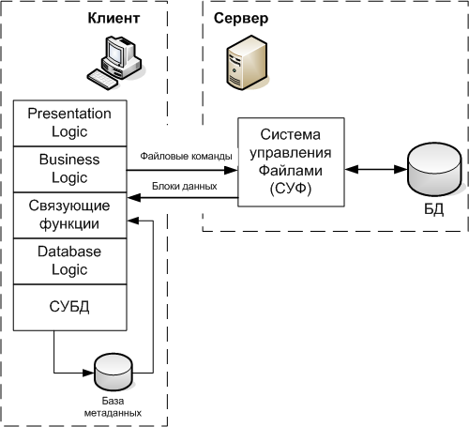
Модель файлового сервера (File Server, FS)
(модель удаленного управления данными)
Двухуровневые модели
Преимущества
разделение монопольного приложения
на два взаимодействующих процесса;
сервер (серверный процесс) может обслуживать множество клиентов
Недостатки
высокий сетевой трафик, который связан с передачей по сети множества блоков и файлов, необходимых приложению;
узкий спектр операций манипулирования с данными, который определяется только файловыми командами. Драйвер «умеет» обрабатывать только простые запросы;
отсутствуют механизмы оптимизаций запросов и кэширования;
отсутствие адекватных средств безопасности доступа к данным (защита только на уровне файловой системы).
Коммерческие реализации:
dBase
FoxPro
Clipper

Slide 12
Модель файлового сервера (File Server, FS) (модель удаленного управления данными)
Двухуровневые модели
Коммерческие реализации:
dBase
FoxPro
Clipper

Slide 13
Модель файлового сервера (File Server, FS)
(модель удаленного управления данными)
Двухуровневые модели
Преимущества
разделение монопольного приложения
на два взаимодействующих процесса;
сервер (серверный процесс) может обслуживать множество клиентов
Коммерческие реализации:
dBase
FoxPro
Clipper

Slide 14
Модель файлового сервера (File Server, FS)
(модель удаленного управления данными)
Двухуровневые модели
Недостатки
высокий сетевой трафик, который связан с передачей по сети множества блоков и файлов, необходимых приложению;
узкий спектр операций манипулирования с данными, который определяется только файловыми командами. Драйвер «умеет» обрабатывать только простые запросы;
отсутствуют механизмы оптимизаций запросов и кэширования;
отсутствие адекватных средств безопасности доступа к данным (защита только на уровне файловой системы).
Коммерческие реализации:
dBase
FoxPro
Clipper

Slide 15
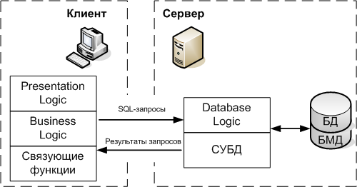
Модель удаленного доступа к данным
(Remote Data Access, RDA)
Двухуровневые модели
Коммерческие реализации: Microsoft Access

Slide 16
Модель удаленного доступа к данным
(Remote Data Access, RDA)
Двухуровневые модели
Недостатки
запросы на языке SQL при интенсивной работе клиентских приложений могут существенно загрузить сеть;
сложность администрирования при изменении бизнес-правил, вызванная излишним дублированием кода приложений;
сервер играет пассивную роль, поэтому функции управления информационными ресурсами должен выполнять клиент.

Slide 17
Модель удаленного доступа к данным
(Remote Data Access, RDA)
Двухуровневые модели
Преимущества
резко уменьшается загрузка сети, так как по ней от клиентов к серверу передаются не запросы на ввод-вывод в файловой терминологии, а запросы на SQL, и их объем существенно меньше. В ответ на запросы клиент получает только данные, релевантные (соответствующие смыслу) запросу, а не блоки файлов, как в FS-модели
более гибкое распределение доступа к данным (на уровне отдельных записей);
унификация (стандартизация) интерфейса «клиент-сервер», стандартом при общении приложения-клиента и сервера становится язык SQL.

Slide 18
Модель сервера баз данных
(Server DataBase)
Двухуровневые модели
Требования к серверу
База данных должна в каждый момент отражать текущее состояние предметной области. Непротиворечивость хранимых в базе данных
База данных должна отражать некоторые общие правила предметной области (бизнес-правила)
Необходим постоянный контроль за состоянием базы данных, отслеживание всех изменений и адекватная реакция на них
Необходимо, чтобы возникновение некоторой ситуации в базе данных четко и оперативно влияло на ход выполнения прикладной задачи.
Необходимо контролировать в базе данных семантическую составляющую бизнес-правил.

Slide 19
Модель сервера баз данных
(Server DataBase)
Двухуровневые модели
Механизмы на сервере
для реализации требований
Хранимые процедуры (Stored Procedure)
Триггеры (Trigger)

Slide 20
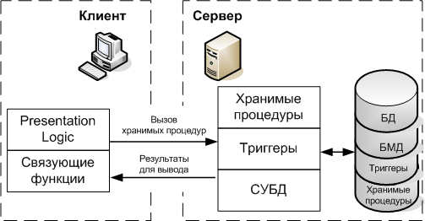
Модель сервера баз данных
(Server DataBase)
Двухуровневые модели
Коммерческие реализации: Oracle, Microsoft SQL Server

Slide 21
Модель сервера баз данных
(Server DataBase)
Двухуровневые модели
Коммерческие реализации:
Oracle
Microsoft SQL Server
Преимущества
снижение сетевого трафика;
реализация общей для клиентов бизнес-логики средствами сервера, что существенно уменьшает дублирование алгоритмов обработки данных в разных клиентских приложениях;
упрощение администрирования сервера БД (наличие встроенных механизмов решения административных задач по обслуживанию сервера, например репликации данных между серверами, автоматического запуска задач, оповещения и др.).

Slide 22
Модель сервера баз данных
(Server DataBase)
Двухуровневые модели
Коммерческие реализации:
Oracle
Microsoft SQL Server
Недостатки
очень большая загрузка сервера;
в настоящее время в коммерческих СУБД нет удобного инструмента для написания и отладки хранимых процедур и триггеров;
отсутствие стандартов на хранимые процедуры.

Slide 23
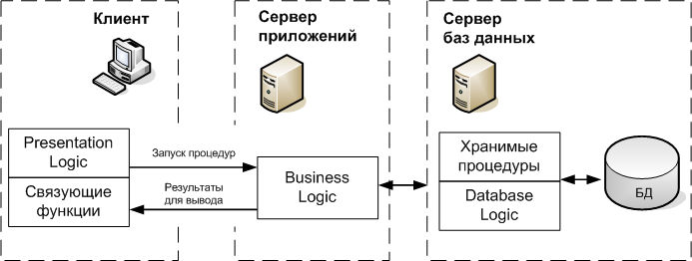
Модель сервера приложений
(Application Server, AS)
Трехуровневая модель

Slide 24
Модель сервера приложений
(Application Server, AS)
Трехуровневая модель
Преимущества
преодоление фундаментальных ограничений двухуровневой архитектуры по количеству одновременно подключенных клиентов;
модель обладает большей гибкостью, чем двухуровневые модели. Наиболее заметны преимущества в случаях выполнения сложных аналитические расчетов над базой данных (OLAP, On-line analytical processing);
повышение переносимости системы и ее масштабируемости, поскольку большая часть бизнес-логики клиента изолирована от возможностей встроенного SQL, реализованного в конкретной СУБД, и может быть выполнена на стандартных языках программирования.

Slide 25
Модель сервера приложений
(Application Server, AS)
Трехуровневая модель
Недостаток
сложность программирования системы баз данных

Slide 26
Архитектуры построения серверов баз данных
Модели серверов баз данных
Модель «один-к-одному»
Модель системы с выделенным сервером
Модель виртуального сервера
Модель многопотоковой архитектуры
  с несколькими серверами

Slide 27
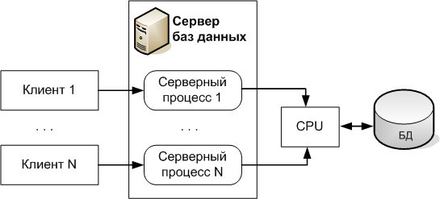
Модель «один-к-одному»
Модели серверов баз данных
Особенности
сервер обслуживает запросы только одного пользователя (клиента),
для обслуживания нескольких клиентов нужно было запустить эквивалентное число серверов (серверных процессов в операционной системе)
каждый серверный процесс в этой модели запускается как независимый, поэтому если один клиент сформировал запрос, который был только что выполнен другим серверным процессом для другого клиента, то запрос тем не менее выполнялся повторно.

Slide 28
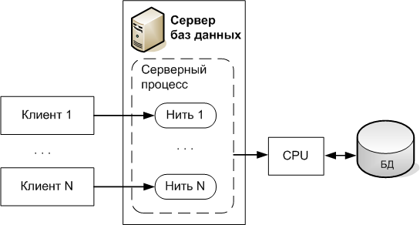
Система в выделенным сервером
(многопотоковая односерверная архитектура, multi-threaded)
Модели серверов баз данных
Особенности
единственный серверный процесс обладает монополией на управление данными и взаимодействует одновременно со многими клиентами;
логически каждый клиент связан с сервером отдельной нитью («thread»), или потоком, по которому пересылаются запросы.

Slide 29
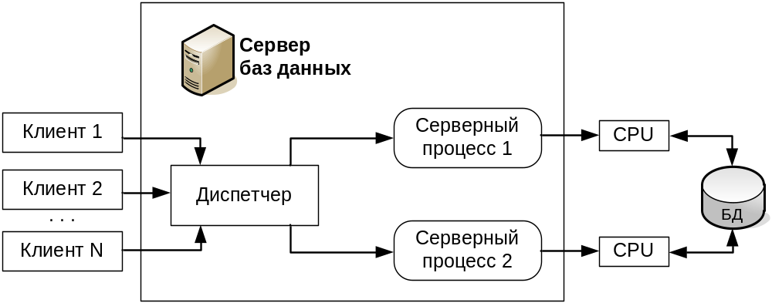
Модель виртуального сервера (virtual server)
Модели серверов баз данных
Особенности
клиенты подключаются не к реальному серверу, а к промежуточному звену, называемому диспетчером, который выполняет только функции диспетчеризации запросов к актуальным серверам;
нет ограничений на использование многопроцессорных платформ: количество актуальных серверов может быть согласовано с количеством процессоров в системе.

Slide 30
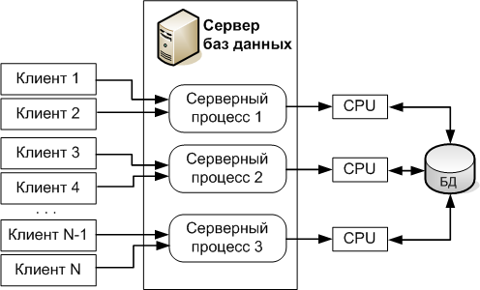
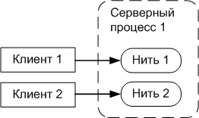
Модель многопотоковой архитектуры с несколькими серверами (многонитиевая мультисерверная архитектура)
Модели серверов баз данных
Особенности
возможности запуска нескольких серверов базы данных, в том числе и на различных процессорах;
каждый из серверов должен быть многопотоковым.

Slide 31
Цель
Повысить производительность работы серверов баз данных за счет разбиения пользовательского запроса на ряд подзапросов, которые могут выполняться параллельно, а результаты их выполнения потом объединить в общий результат выполнения запроса.
Способы
Распараллеливание выполнения запросов
выполнение подзапросов отдельными серверными процессами
(нитями, threads)
фрагментация выполнения запросов (параллелизм)
Виды параллелизма
вертикальный
горизонтальный

Slide 32
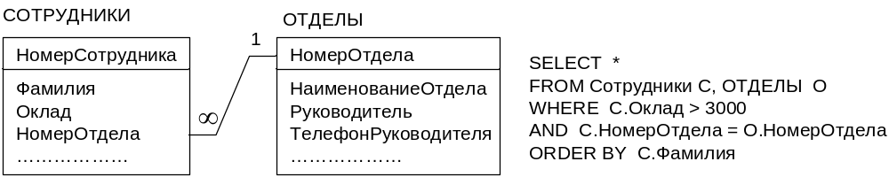
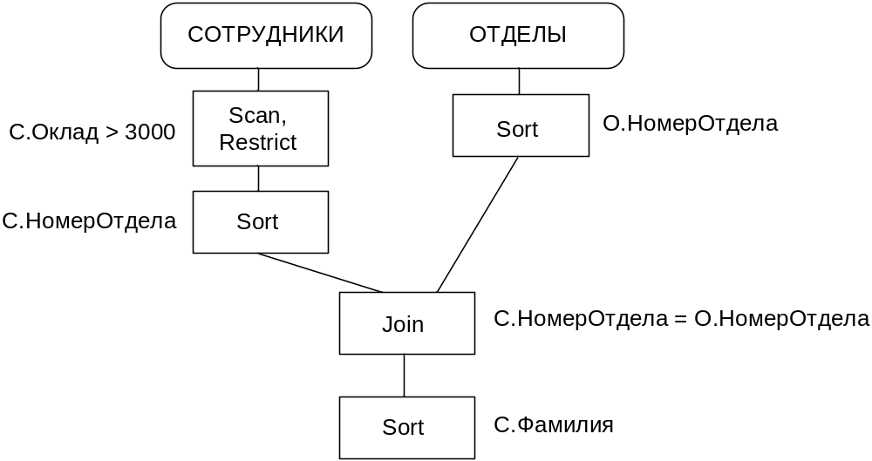
Распараллеливание выполнения запросов
Запрос: Показать информацию о сотрудниках, зарплата которых превышает 3000.
Результат упорядочить по фамилиям в алфавитном порядке
SQL-запрос
ER-диаграмма
План выполнения SQL-запроса

Slide 33
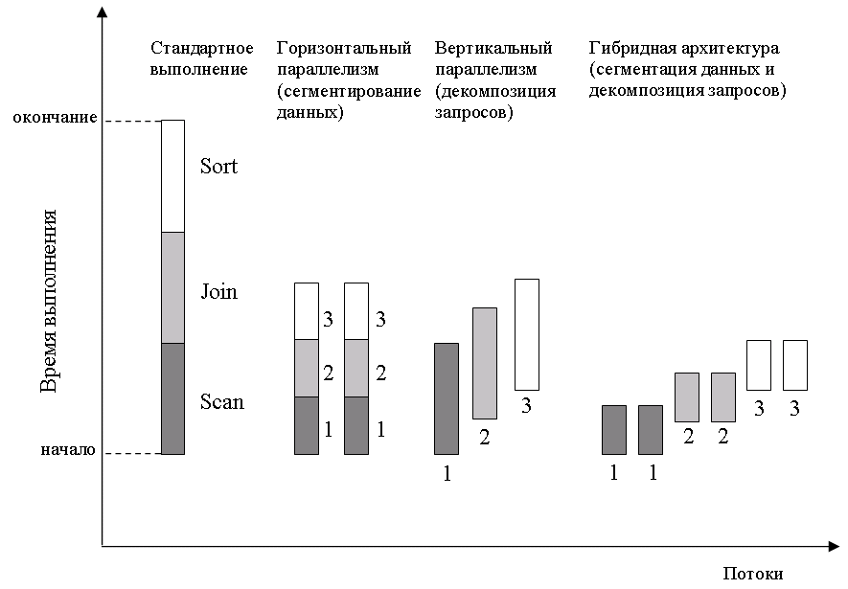
Многонитиевая мультисерверная архитектура

Slide 34
Преимущества и перспективы системы клиент/сервер
Преимущества
рабочая загрузка естественным образом распределена на множестве компьютеров;
пользователи могут легко совместно пользоваться данными;
чувствительные к повреждениям данные можно надежно защитить в централизованном порядке;
использование нескольких малых компьютеров, предназначенных для решения отдельных задач, улучшает показатель «стоимость / эффективность» по сравнению с применением одного мощного компьютера.
Недостатки
проектировщик должен определить, какие задачи следует выполнять клиенту, а какие – серверу;
проектировщик должен выбрать для решения каждого типа задач подходящее аппаратное обеспечение;
переходы к новым версиям программного обеспечения клиента должны контролироваться очень строго;
изменения конструкции базы данных сервера могут повлиять на всех клиентов;
сетевая топология часто очень сложна;
контроль производительности и необходимые регулировки могут оказаться немного сложнее, чем при централизованной архитектуре.

Slide 35
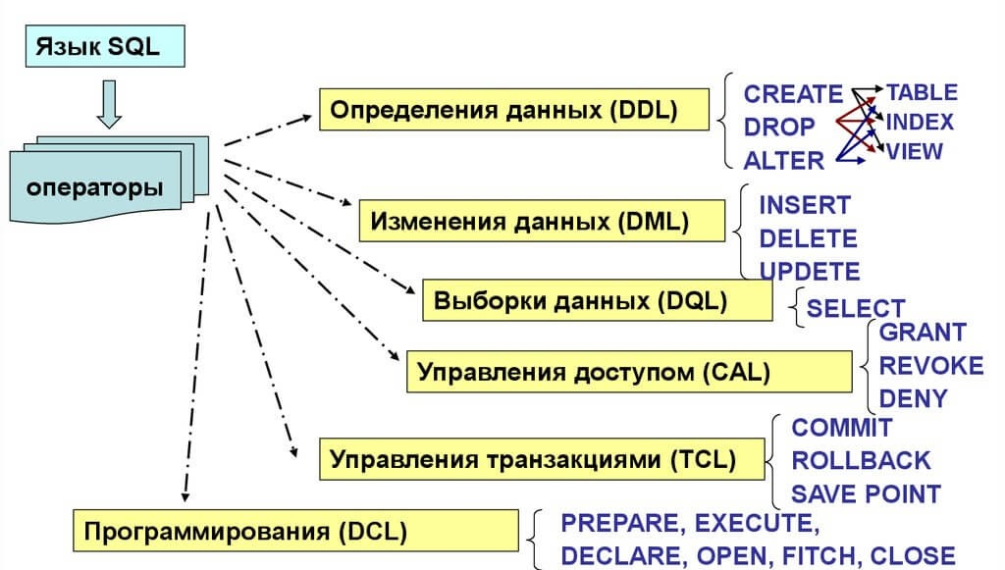
Структура SQL

